Slide 1

Bilan des Campagnes de Sensibilisation au Phishing
Analyse des campagnes "Teamviewer" (Déc. 2025) & "Digiposte" (Jan. 2026)

Slide 2
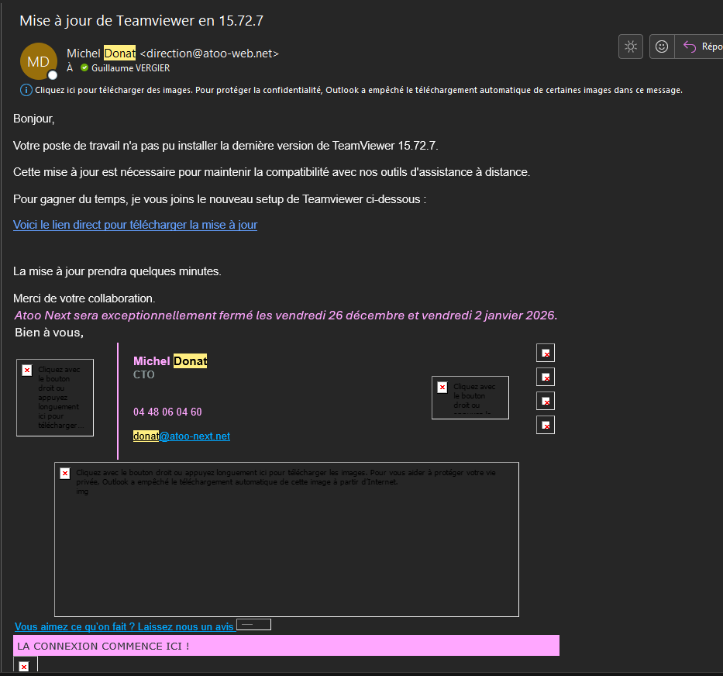
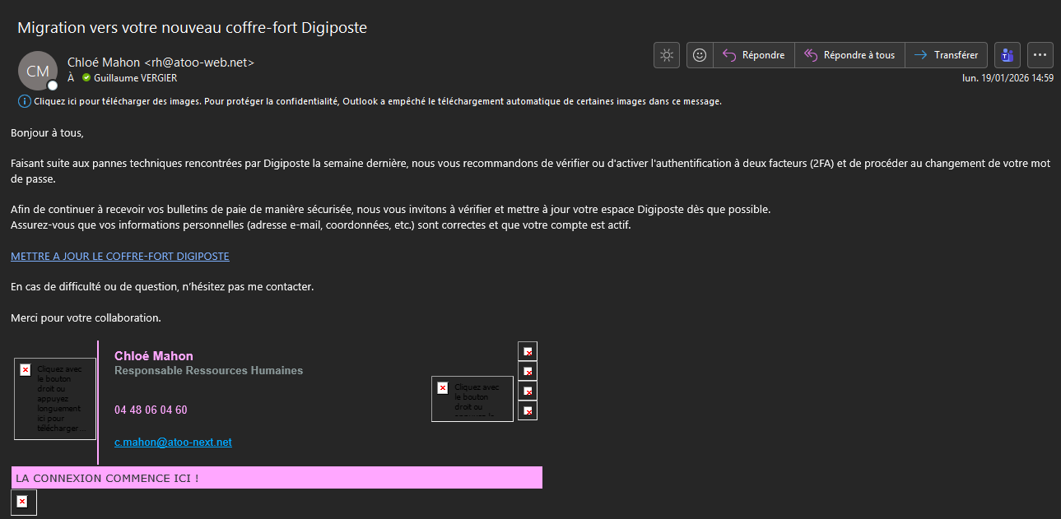
Les Leurres Utilisés : Analyse des E-mails Piégés
Les modèles d'e-mails ont été conçus pour maximiser leur crédibilité et inciter les cibles à interagir.
E-mail Teamviewer (Déc. 2025)
E-mail Digiposte (Jan. 2026)
Cet e-mail imitait une notification de support technique urgent, demandant une action immédiate pour résoudre un problème fictif. L'objet et l'expéditeur semblaient légitimes.
L'e-mail Digiposte a été conçu pour ressembler à une communication officielle concernant des documents importants dans un coffre-fort numérique, visant à susciter la curiosité et l'urgence.

Slide 3
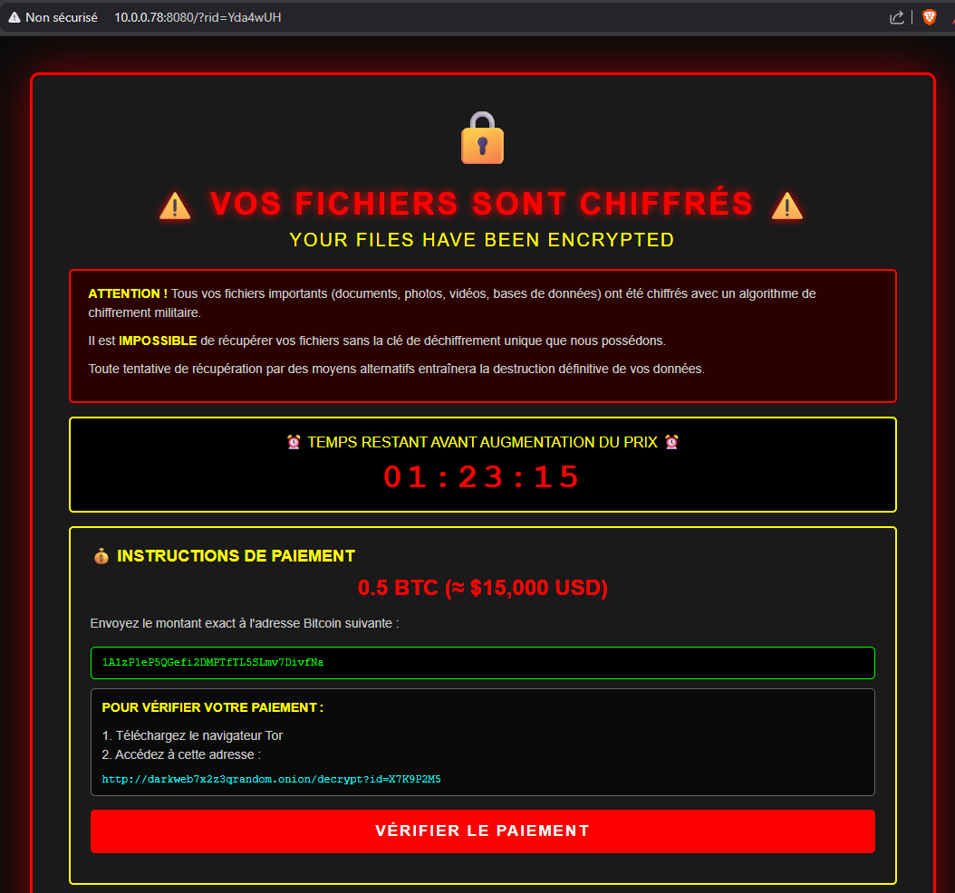
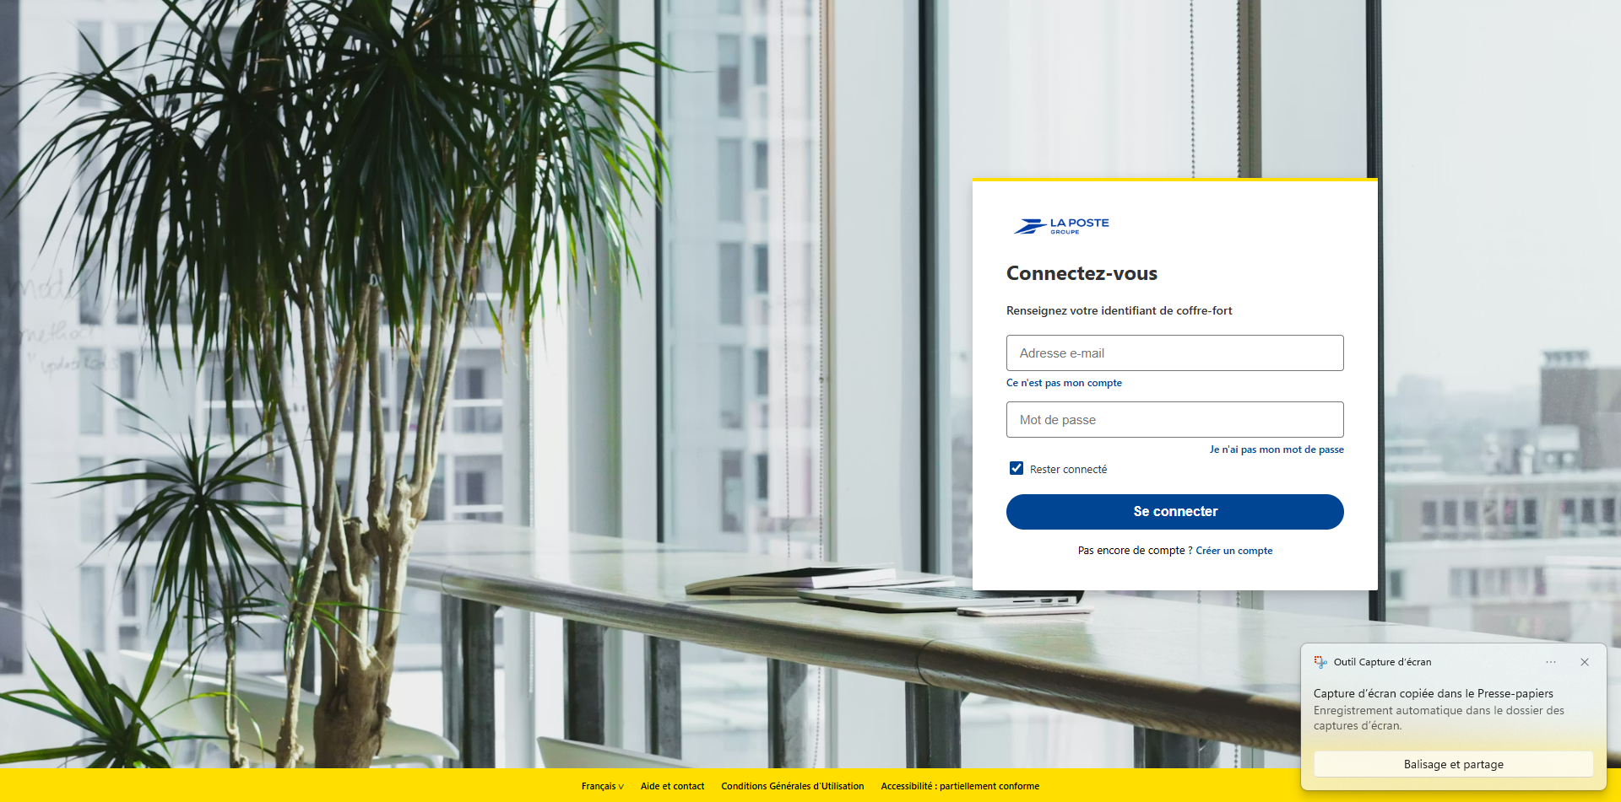
Scénarios de Phishing Testés : Un Double Approche
Deux scénarios distincts ont été élaborés pour tester la vigilance des utilisateurs face à différentes tactiques d'ingénierie sociale.
Scénario 1 : Faux Support Technique
Thème : Teamviewer
Objectif : Simuler une demande d'assistance urgente pour inciter à l'action.
Urgence apparente.
Demande d'intervention à distance.
Scénario 2 : Fausse Notification RH/Coffre-fort
Thème : Digiposte
Objectif : Exploiter la confiance dans les services RH et les plateformes sécurisées.
Informations personnelles/professionnelles.
Lien vers une fausse plateforme.

Slide 4

Responsables Techniques & Administratifs
Mr Donat, CTO Atoo Next ;
Mme Seychelles, CEO Atoo Next ;
Benjamin, Responsable Développeurs Atoo Next ;
Christophe, Responsable Commercial Atoo Next ;
Dimitri, Responsable Support Technique Atoo Next ;
Chloé, Responsable Ressources Humaines Atoo Next ;
Ainsi que tous les employés d’Atoo Next ;
NE VOUS DEMANDERONT JAMAIS VOS MOTS DE PASSE

Slide 5
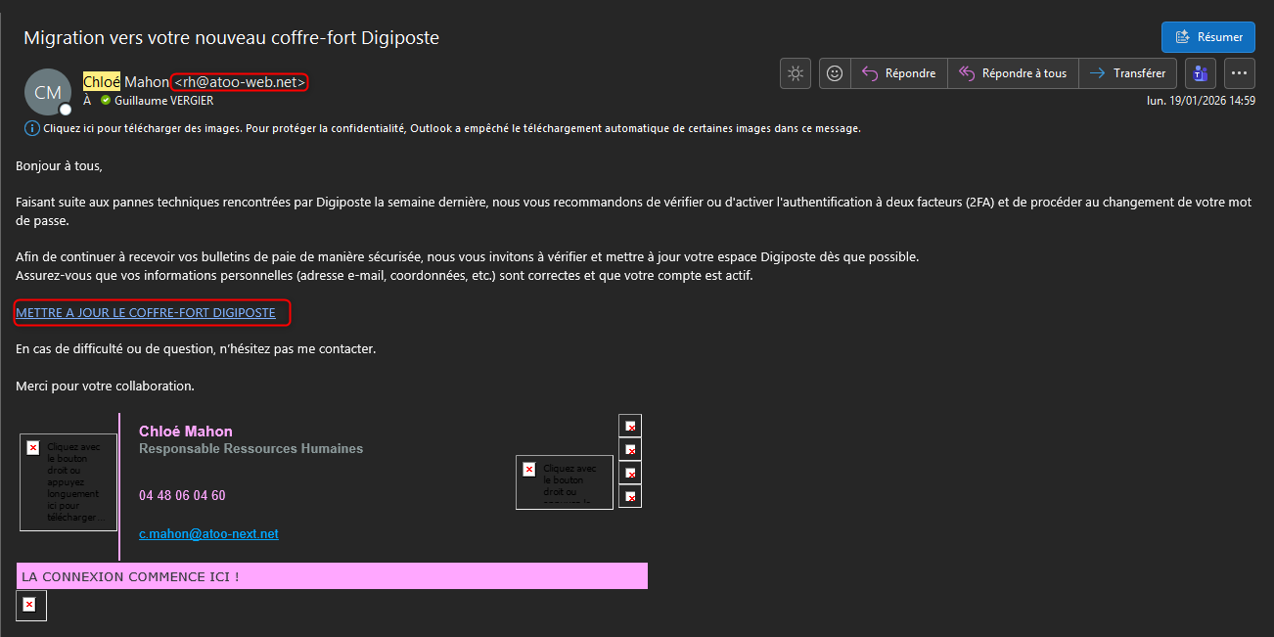

Dans quel cas dois-je me poser des questions ?
Cas n°1

Slide 6
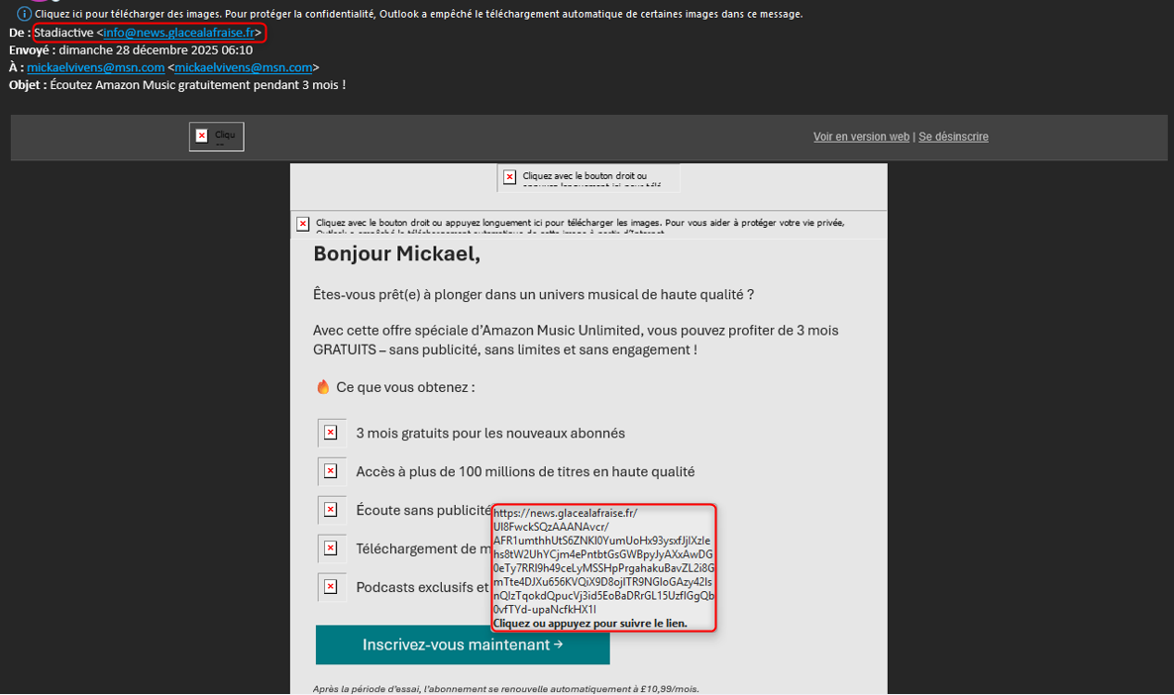
Cas n°2

Slide 7
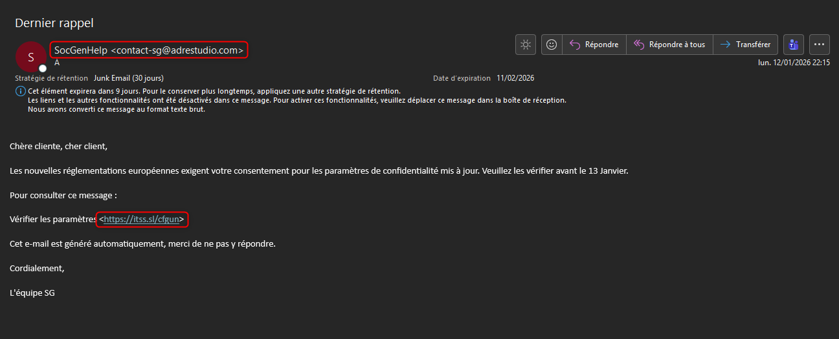
Cas n°3

Slide 8
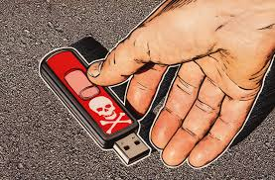
Cas n°4
ATTENTION : Le pire, la clé USB

Slide 9

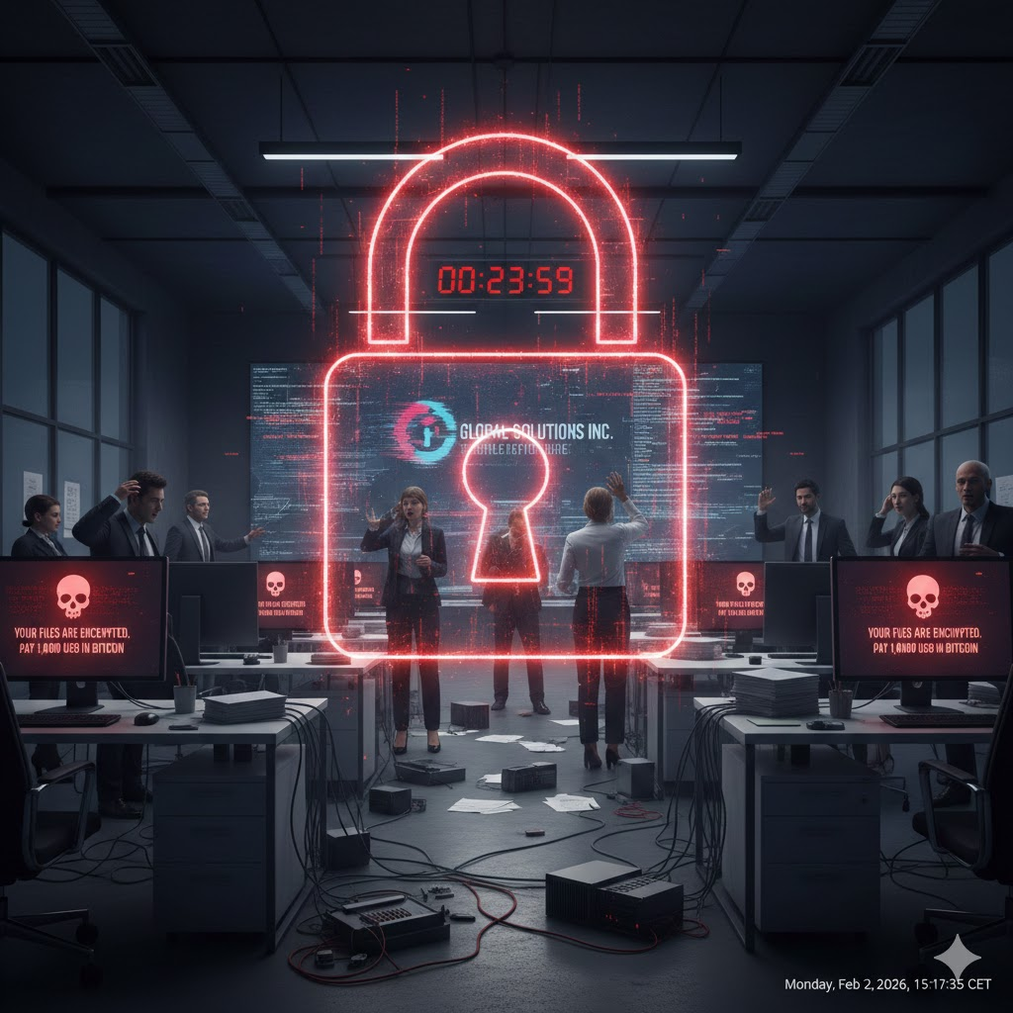

Les conséquences des clics
Perte de Confidentialité : Vos données personnelles (bulletins de paie, contrats) et les secrets de l'entreprise
sont volés et revendus.
Perte d'Intégrité : Nos fichiers et logiciels sont modifiés ou falsifiés, rendant le travail quotidien impossible.
Perte de Disponibilité : Le système informatique est totalement bloqué (chiffrement par ransomware),
empêchant tout accès à nos outils de travail, customs, dossiers partagés…
Chômage technique : Si les serveurs sont coupés, l'activité s'arrête nette, forçant les équipes au repos forcé.
Stress collectif : Une crise cyber génère une pression immense sur tous les services pour tenter de restaurer l'activité
Cessation d'activité : Pour de nombreuses entreprises, une attaque majeure non signalée à temps peut conduire
à une fermeture définitive.
Coûts de remédiation : Les frais de remise en service et les amendes juridiques mettent en péril
la santé financière de la société.

Slide 10

Les Bonnes Pratiques : L'Importance du Signalement
La sensibilisation ne doit pas viser à blâmer, mais à armer les utilisateurs contre les menaces. L'erreur est humaine, la réactivité est la clé.
« Le problème n'est pas l'erreur, c'est le silence. »
Chaque clic ou soumission est une opportunité d'apprendre, à condition qu'il soit signalé.
Ne pas blâmer l'utilisateur : L'objectif est l'apprentissage collectif, pas la stigmatisation.
Culture de la transparence : Créer un environnement où signaler une erreur est perçu comme une contribution à la sécurité de tous.
Remonter l’incident : En cas de doute ou pour signaler un incident, merci de contacter directement M. Donat ou M. Spasojevic LE PLUS RAPIDEMENT POSSIBLE.

Slide 11

Résultats Détaillés des Campagnes de Phishing
Une analyse comparative des deux campagnes révèle des comportements distincts des utilisateurs.
Campagne
Cibles
Ouvertures
Clics
Soumissions
Teamviewer (Déc. 2025)
23
4
2
0
Digiposte (Jan. 2026)
24
4
2
1 (Compromission)
La campagne Digiposte a abouti à une soumission critique d'adresse e-mail, soulignant une vulnérabilité réelle.

Slide 12
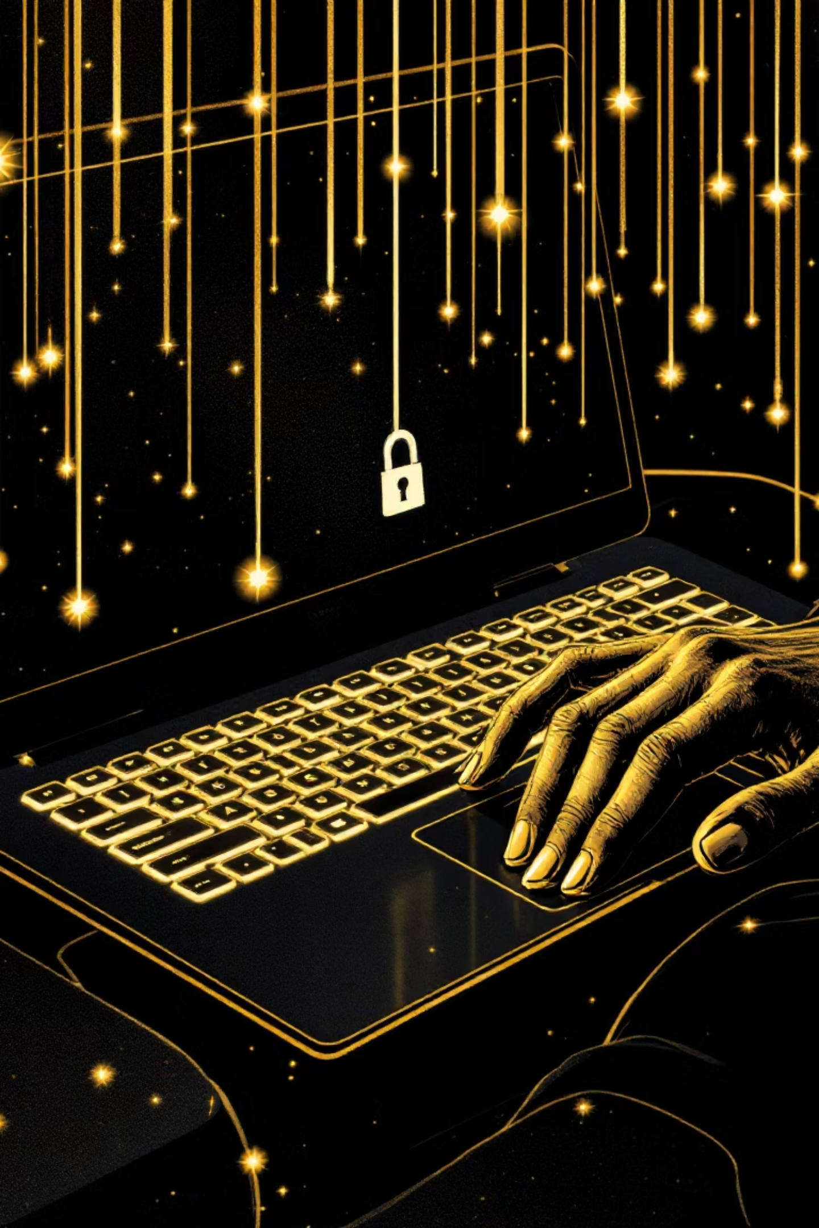
Analyse des Comportements : Taux de Clics et Vulnérabilité
Les données des deux campagnes mettent en lumière des constats importants sur la vigilance des utilisateurs.
Taux de Clic Inquiétant (8-9%)
Le taux de clic est resté relativement constant entre les deux campagnes, indiquant qu'une partie des employés est toujours susceptible d'interagir avec des e-mails frauduleux, ce qui est DANGEREUX.
Alerte : Soumission de Données Digiposte
La soumission d'une adresse e-mail lors de la campagne Digiposte est un signal d'alarme. Un utilisateur a fourni des informations sensibles, ce qui représente une compromission critique et un risque majeur.

Slide 13
Conclusion : La Sécurité, l'Affaire de Tous
La cybersécurité est un effort collectif et continu. Chaque collaborateur est une ligne de défense essentielle.
Merci de votre attention
Ensemble, renforçons notre posture de sécurité.

